Slide 1
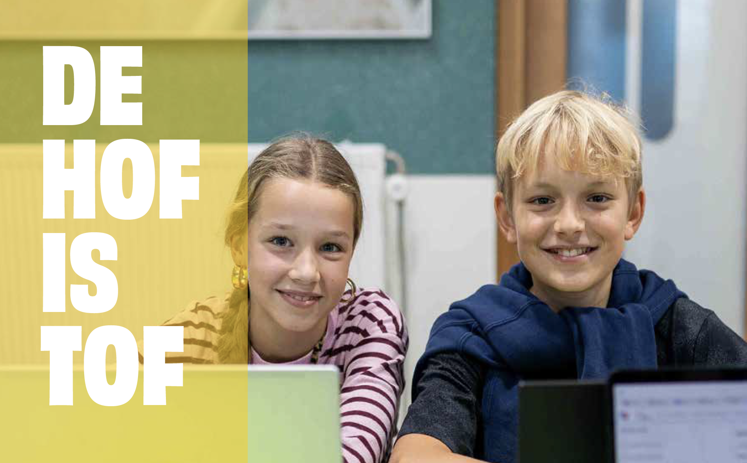

Slide 2

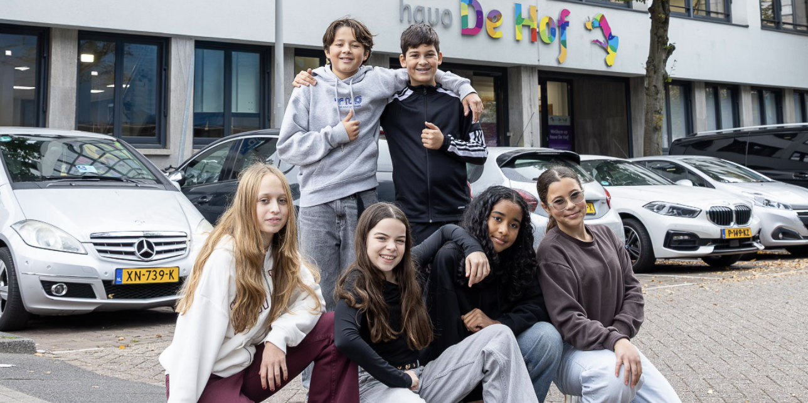
HALLO ALLEMAAL!

Slide 3
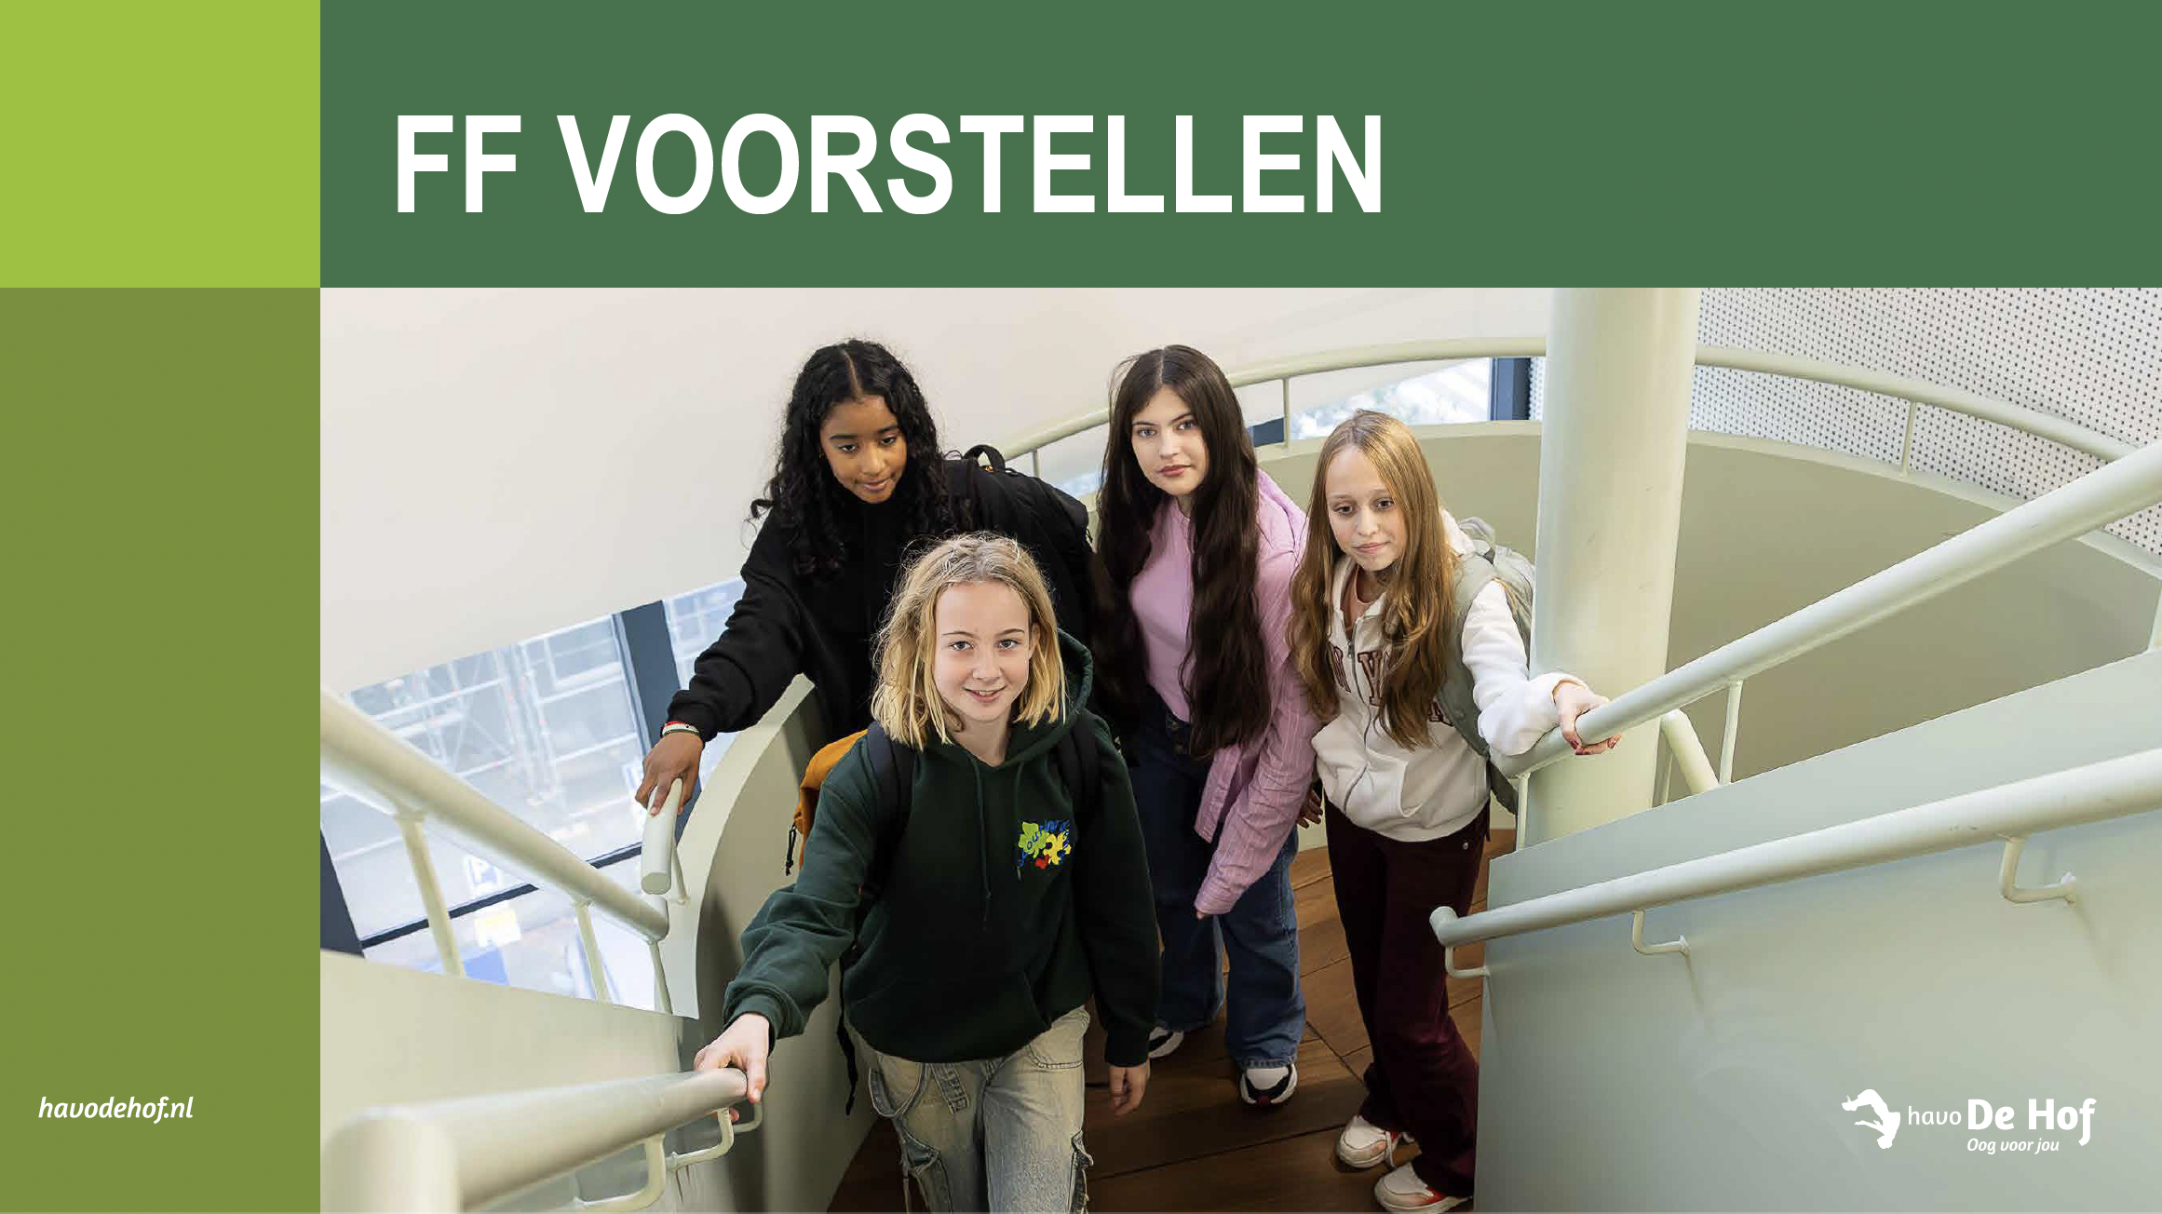

Slide 4



Wij zijn … en …
Wij zitten in de brugklas van havo De Hof

Slide 5
DE HOF IS TOF
Een kleine, gezellige school
Iedereen kent elkaar (al snel)
Alleen maar havoniveau
Je wordt toegelaten met havo- of havo/vwo-advies
Maar ook als je vmbo-t/havo-advies hebt, zijn er mogelijkheden

Slide 6
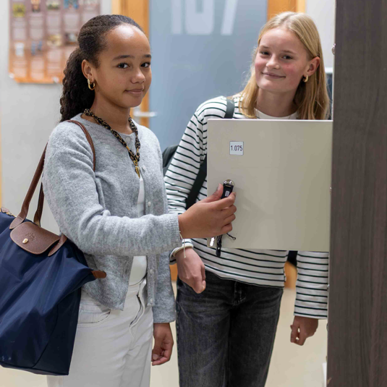
ANDERS DAN DE BASISSCHOOL
Lesuren duren 50 minuten
Je wisselt steeds van lokaal
Voor elk vak steeds een andere juf of meester
Je hebt een eigen kluisje, om je boeken en schriften in te bewaren

Slide 7
HANDIG OM TE WETEN
School begint om 8.30 uur
We werken digitaal en met boeken
Leren doen we binnen én buiten school
Je leert plannen met de Plenda-agenda
In klas 1 heb je techniek en kunst
In klas 1 heb je vier uur gym per week

Slide 8
HAVO-TALENTVAKKEN
Kies maar wat je wil proberen!
Atletiek, aviation, bakken, Chinees, dans, 3D-printen, fashion, film, fotografie, kick-boksen, musical, patisserie, podcasts, psychologie, Spaans, striptekenen, theater, yoga.
En nog veel meer…

Slide 9

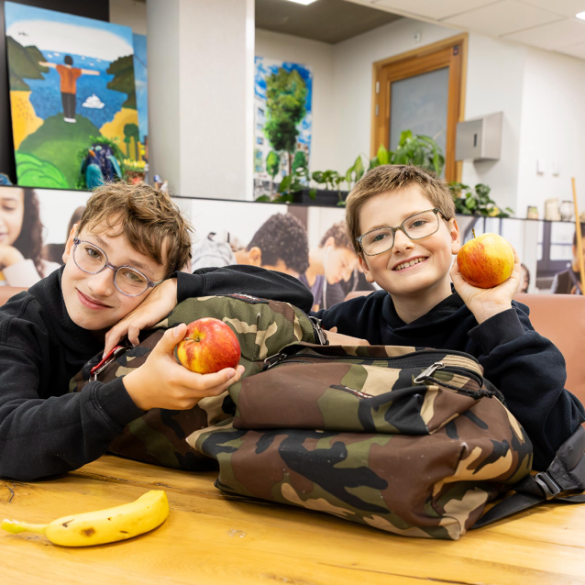
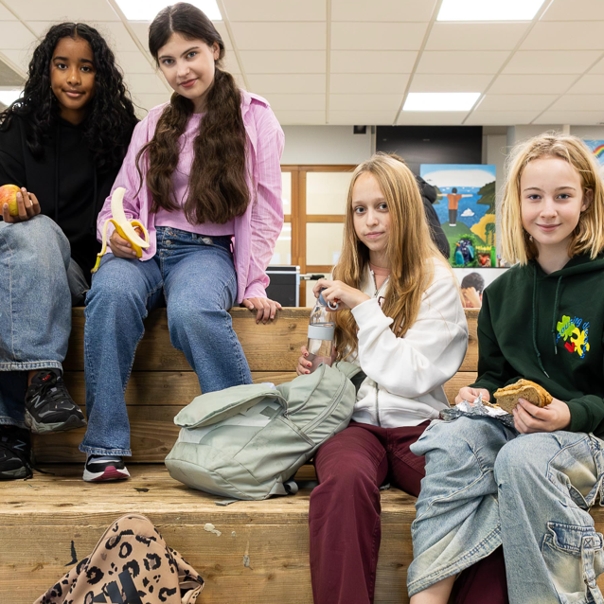
HET SCHOOLGEBOUW
De kantine

Slide 10
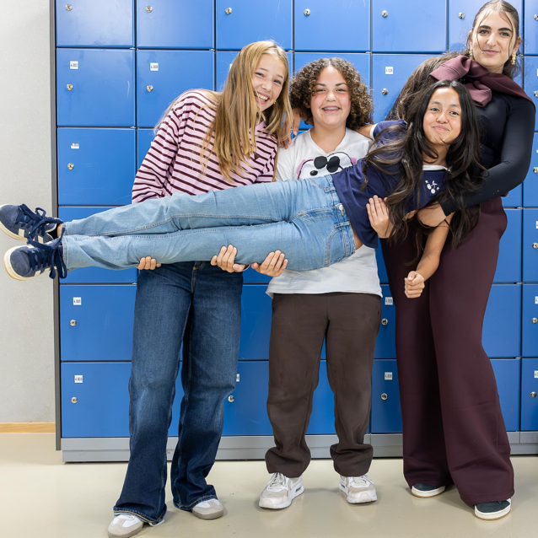
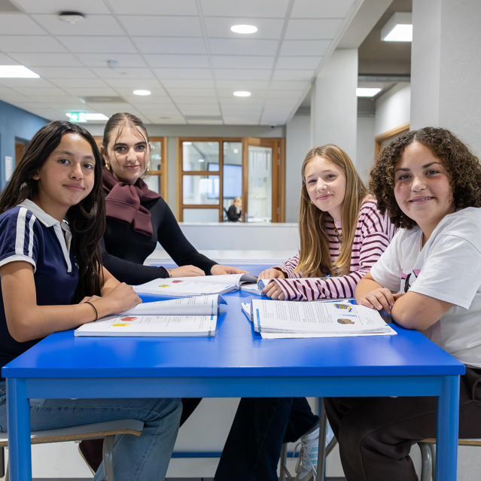
HET SCHOOLGEBOUW
Leerplein (op elke verdieping)

Slide 11
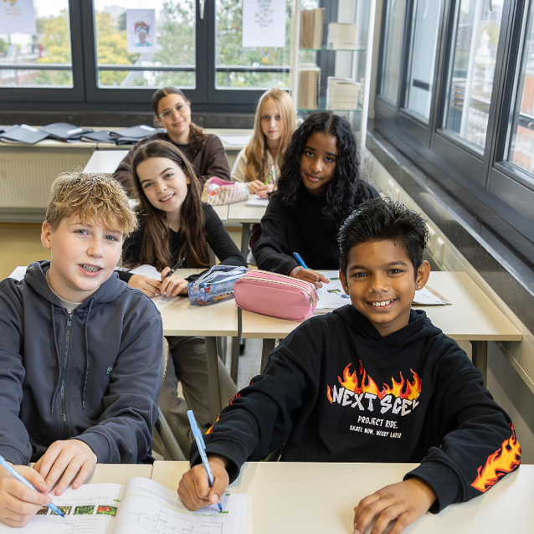
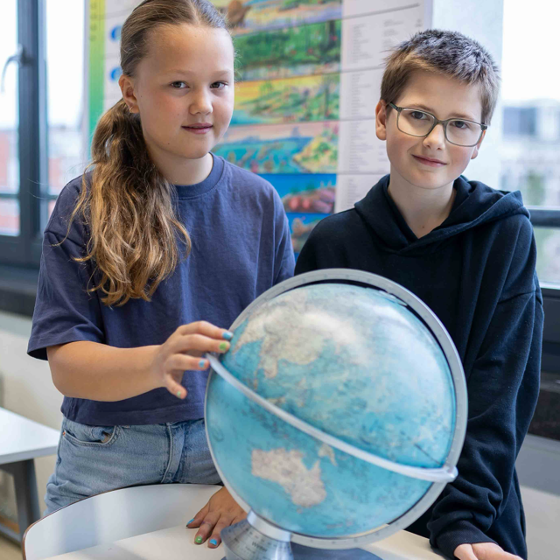
HET SCHOOLGEBOUW
In de les

Slide 12
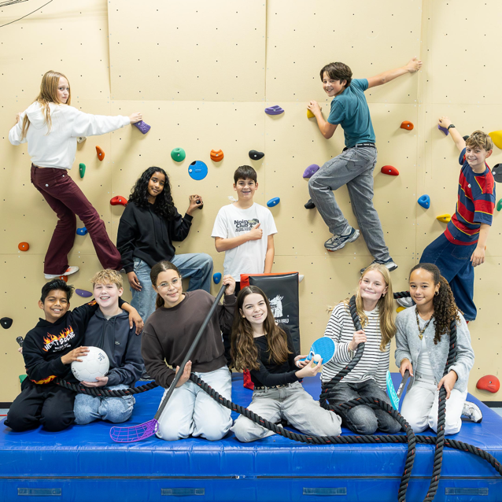
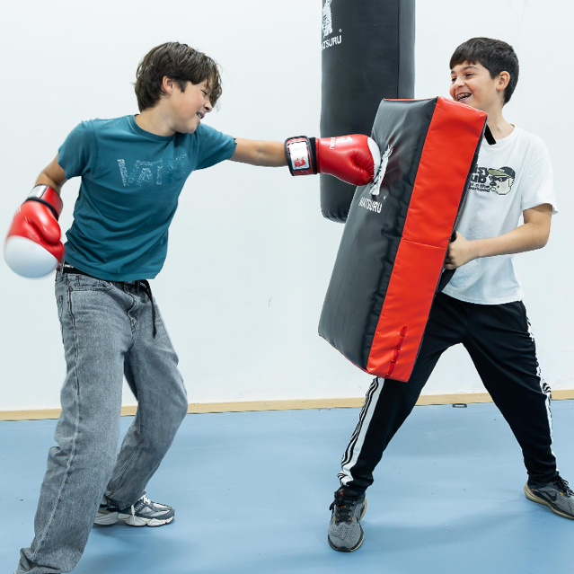
HET SCHOOLGEBOUW
We doen veel aan sport

Slide 13
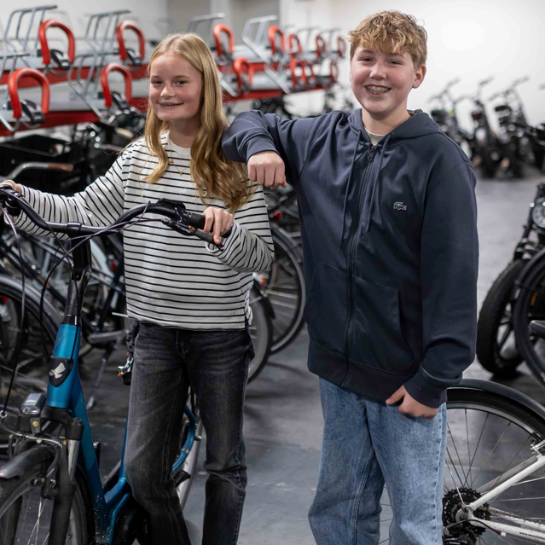
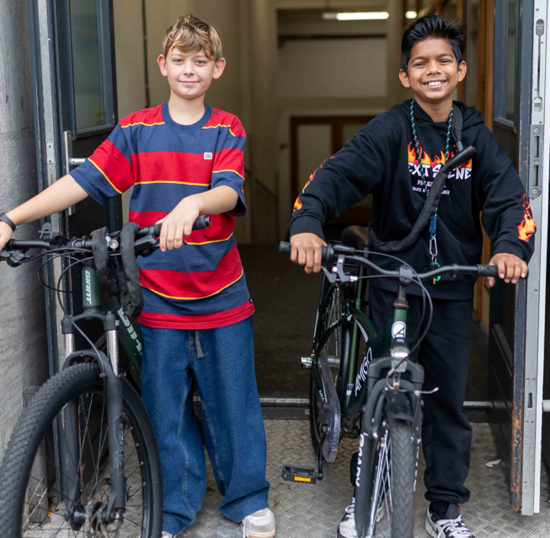
HET SCHOOLGEBOUW
Dit is de fietsenstalling

Slide 14
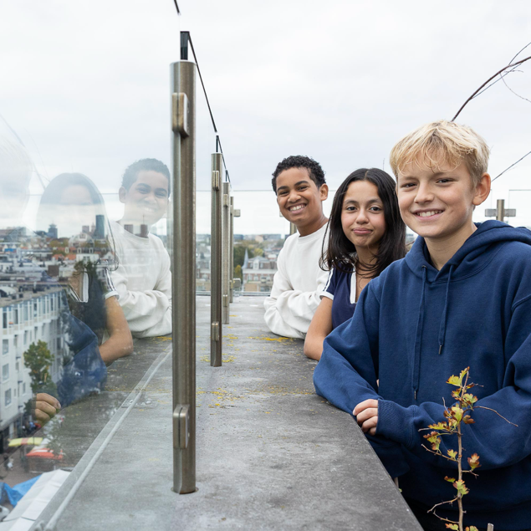
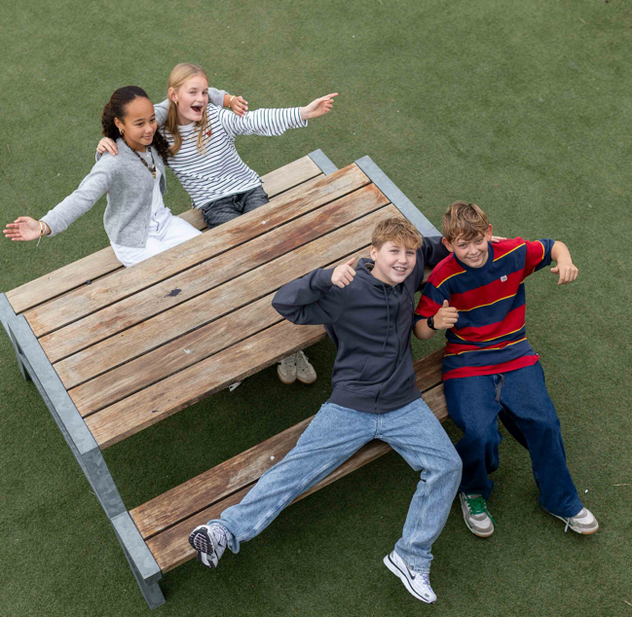
HET SCHOOLGEBOUW
Schoolplein op het dak

Slide 15
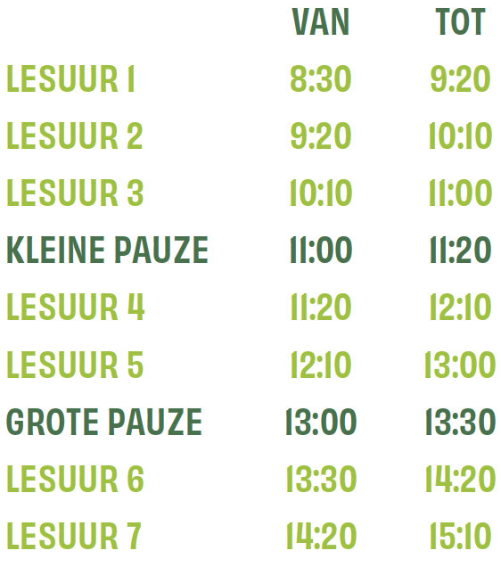
ZO ZIET JE DAG ERUIT

Slide 16

DE HOF IS TOF
“Je maakt hier makkelijk vrienden.”
“Positieve energie, goeie vibe.”
“Iedereen kent elkaar.”
“Je hebt veel vrijheid, binnen duidelijke regels.”
“Je wordt met alles geholpen.”

Slide 17

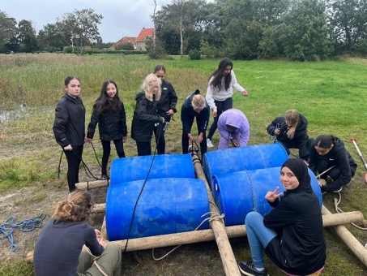
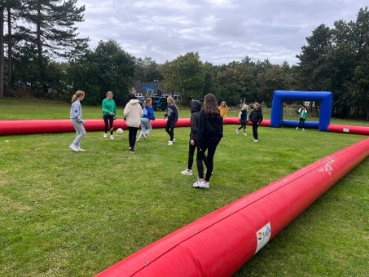
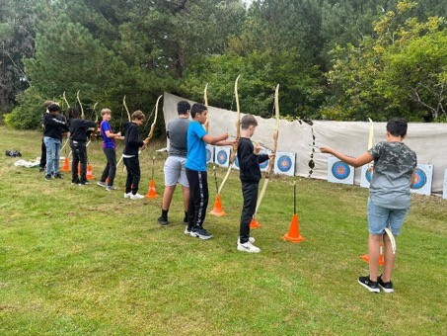
BRUGKLASKAMP TERSCHELLING
Begin oktober: drie dagen, twee nachten
Vlotten bouwen, boogschieten, levend stratego, voetbal, bonte avond, enz…

Slide 18
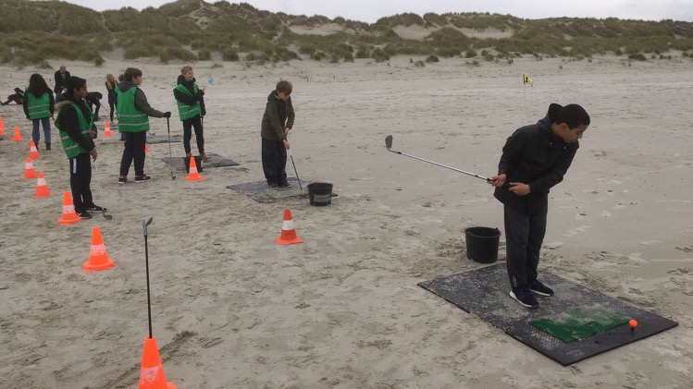
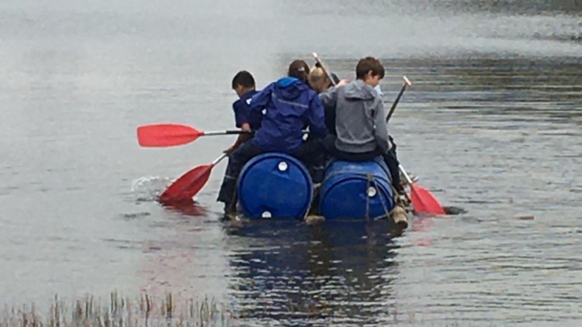
BRUGKLASKAMP TERSCHELLING
Zo maak je snel vrienden. En het is leuk!

Slide 19
KOM KIJKEN
Open dag
Donderdag 29 januari 17.00-20.00 uur
Zaterdag 31 januari 12.00-15.00 uur
Lesjesmiddag
Woensdag 4 februari 14.00-16.00 uur
Woensdag 11 maart 15.00-16.30 uur

Slide 20
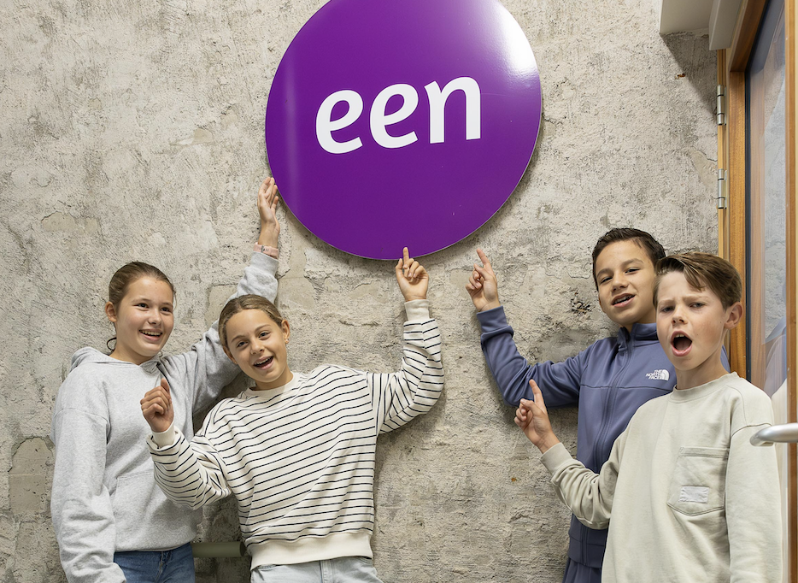
O, JA…
Wil je naar deze school?
Zet havo De Hof dan op 1!

